Slide 1
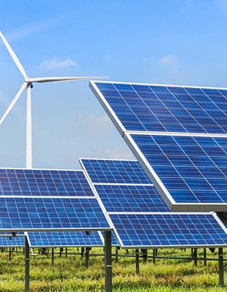
태양광 에너지 발전량 예측
햇살이 따땃하조
(윤여록, 이승찬, 강건희, 장성호, 김나영)

Slide 2
목차
1
2
3
4
5
팀원 소개
주제 선정 이유
모델 학습 방법
결과
앞으로의 발전 방향

Slide 3





팀원 소개
윤여록
강건희
이승찬
장성호
김나영

Slide 4





주제 선정 이유
2015년 파리기후협약에 따라 세계 각국은 탄소배출량을 대폭 감축하여야하는 상황이다.
태양광은 설치 시간이 짧고, 소규모일 경우 개인이 직접 시공하는 것도 가능하며 관리도 편리하다.
재생 에너지로선 최상위로 10W/m²를 생산 가능한 태양광 발전소는 단위 면적당 에너지생산 효율이 풍력발전의 4배, 바이오매스의 20배이다.
매일의 기상 상황과 계절에 따른 일사량의 영향을 많이 받음으로 이에 대한 예측이 가능하게 함으로써 원활하게 전력 수급 계획을 세울 수 있도록 지원한다.
합리적인 전력 가격 결정과 시스템 안정성 및 전력 생산 균형과 같은 문제를 효과적으로 해결할 수 있도록 지원한다.

Slide 5
모델 학습 방법

Slide 6
결과

Slide 7
결과

Slide 8
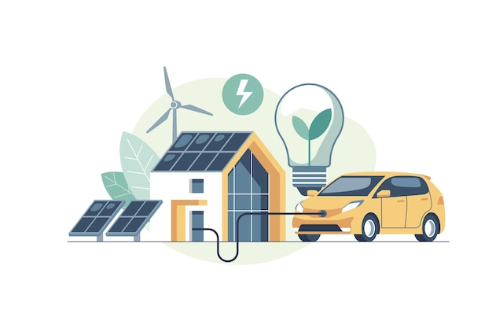
앞으로의 발전방향

Slide 9
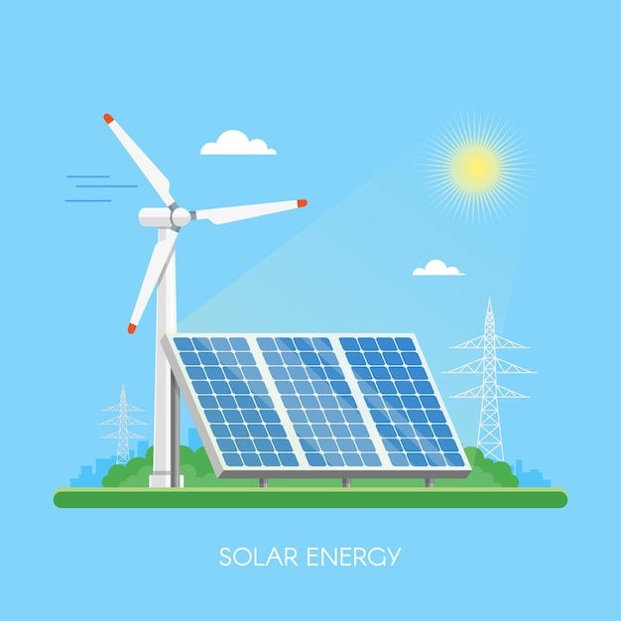
감사합니다.

